Slide 1
Как подготовить дистанционный урок: пять простых шагов

Slide 2
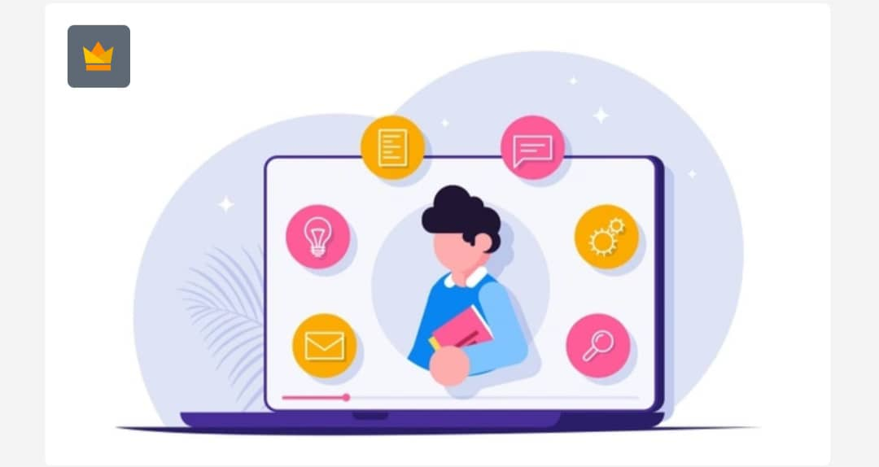
Как подготовить дистанционный урок: пять простых шагов.
Может показаться, что проведение дистанционного урока — простая задача, с которой уже справляется любой учитель. Еще и времени на него уходит меньше, чем обычно. Но это не так. Только заранее продуманный план, терпение и общение помогут сделать удалённое занятие познавательным и интересным. Предлагаем несколько советов учителям, которые хотят заинтересовать детей через экран.

Slide 3
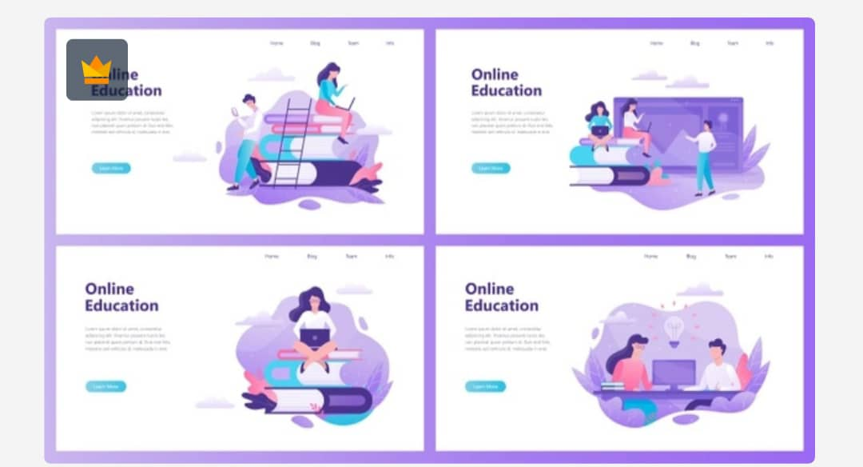
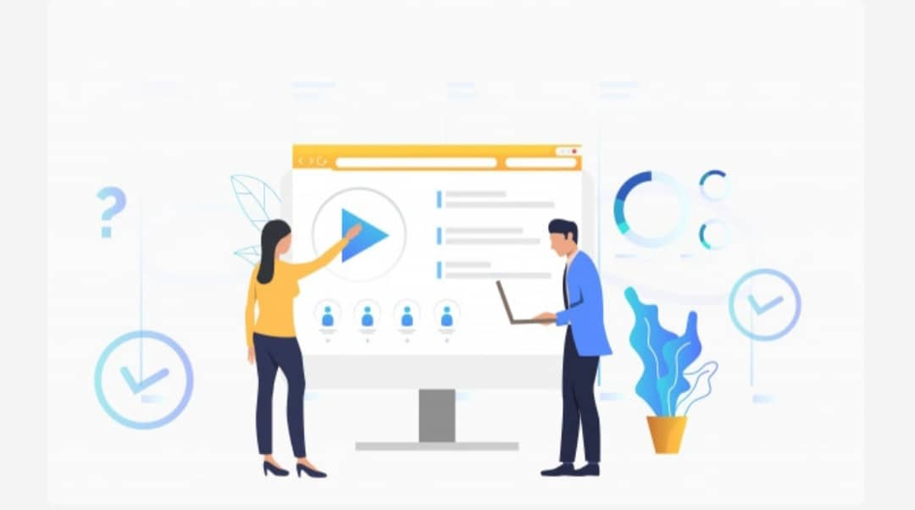
1. Определение целей урока
Цели урока должны быть тщательно продуманы. Важно, чтобы и преподаватель, и дети имели ясное представление о предстоящих задачах. В начале пандемии COVID-19 многие учителя составляли планы лишь для галочки, отчитываясь о пройденном в классе. Сейчас это неотъемлемая часть взаимодействия с детьми.
При этом в процессе дистанционного обучения не обязательно проводить ежедневные «встречи» с классом. У каждого ученика должен быть намеченный план работы, чтобы он мог самостоятельно изучать материал и не отставать от одноклассников.

Slide 4
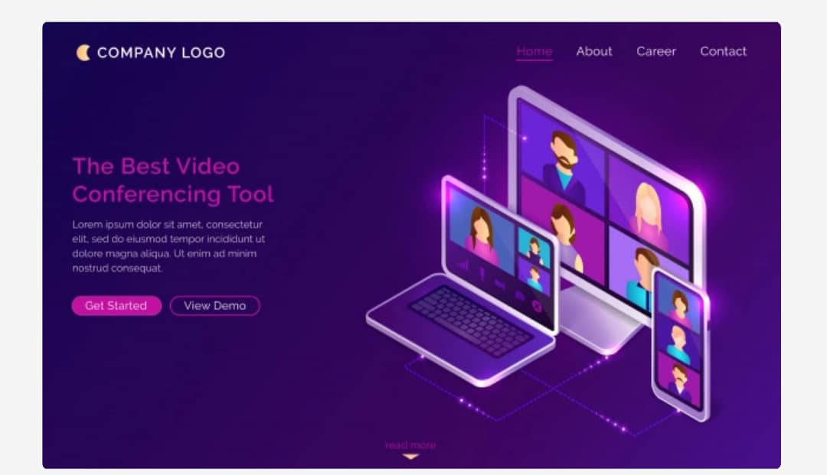
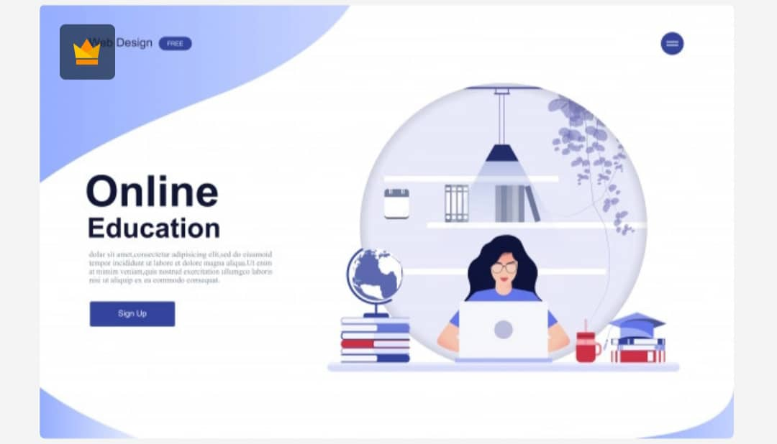
2. Использование шаблонов
При создании плана электронного урока не обязательно разрабатывать все с нуля, можно использовать заготовки из интернета. И это не значит, что вы копируете чьи-то наработки, — вы просто наполняете существующие схемы и матрицы собственными материалами. Так учитель на основе шаблонов создает индивидуальную среду обучения и самостоятельно разрабатывает план работы с конкретными детьми.

Slide 5
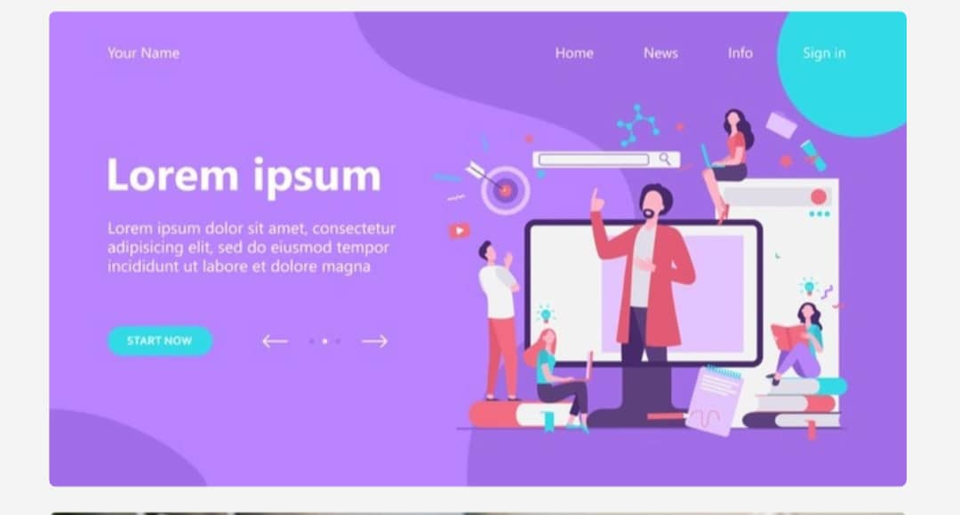
3. Поддержка дискуссий
Во время школьных уроков учитель может стимулировать дискуссии, задавая наводящие на размышления вопросы. Преподаватель дистанционного курса не всегда может сделать это так же органично, потому что всё зависит от способа представления информации. Например, кто-то использует LMS (Learning Management System) — систему для управления дистанционным обучением. Это своего рода онлайн-университет, где собраны все учебные материалы, к которым имеют доступ все участники курса. Платформа позволяет проводить тестирования, отслеживать результаты и проводить консультации. например, в виде еженедельных отчетов — и помогать ученикам, когда им это необходимо.

Slide 6
4. Обеспечение регулярного общения
Ученику на дистанционном обучении легко запутаться в заданиях и дедлайнах, поэтому регулярное общение с одноклассниками играет важную роль. Учитель в классе постоянно видит ребят и может следить за их вербальным и невербальным поведением, ему легко понять, кому и в какой момент нужна его помощь.
На дистанционном обучении такое взаимодействие невозможно. Занятия могут проходить ежедневно, а могут и не проходить вообще. Но если не следить за успеваемостью регулярно, возникают пробелы в освоении материала, которые будет сложно восполнить в дальнейшем. Поэтому важно регулярно поддерживать связь —
например, в виде еженедельных отчетов — и помогать ученикам, когда им это необходимо.

Slide 7
5. Создание качественного контента
Дистанционный урок — это не просто презентация в Power Point. Материал обязательно должен быть интерактивным и занимательным. Например, можно использовать Quizlet для создания карточек, чтобы устраивать опросы и проверять изученное. Или «Образовариум», который интегрирован с системой «Сетевой город» и электронным журналом. Помимо учебных материалов, на сайте есть методические рекомендации для проведения уроков, сценарии и конструкторы. В интернете много ресурсов, которые помогут стать настоящим профессионалом дистанционного образования, понадобится лишь немного практики и терпения.

